Slide 1





)
)
)
ÔN TẬP CHƯƠNG III
(TIẾT 1)
)
)
)
)
)
)
)
)
)
)
)
)
)
)
)

Slide 2
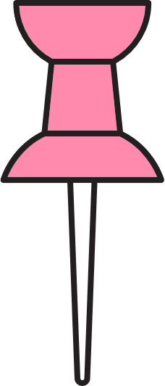

NỘI DUNG TIẾT HỌC
Làm bài tập SGK (Tiết 1)

Slide 3

⬩Bài 1:
Mỗi ngày bác Hương đều đi bộ để rèn luyện sức khoẻ. Quãng đường đi bộ mỗi ngày (đơn vị: km) của bác Hương trong 20 ngày được thống kê lại ở bảng sau:
a) Khoảng biến thiên của mẫu số liệu ghép nhóm là:
A. 1,5. B. 0,9. C. 0,6. D. 0,3.
b) Khoảng tứ phân vị của mẫu số liệu ghép nhóm là:
A. 0,9. B. 0,975. C. 0,5. D. 0,575.
c) Phương sai của mẫu số liệu ghép nhóm là:
A. 3,39. B. 11,62. C. 0,1314. D. 0,36.
d) Độ lệch chuẩn của mẫu số liệu ghép nhóm có giá trị gần nhất với giá trị nào dưới đây?
A. 3,41. B. 11,62. C. 0,017. D. 0,36.

Slide 4

⬩Bài 1:
Lời giải
a) Chọn A. Khoảng biến thiên của mẫu số liệu ghép nhóm là: 4,2 - 2,7 = 1,5(km)
b) Chọn D
Cỡ mẫu
$$n=20$$
Gọi
$$x_{1}{;{x}}_{2};{…}{;{x}}_{20}$$
là mẫu số liệu gốc về quãng đường đi bộ mỗi ngày của bác Hương trong 20 ngày được xếp theo thứ tự không giảm.

Slide 5

⬩Bài 1:
Lời giải
Ta có:
$$x_{1};{…}{;{x}}_{3}∈\left.2,7;{3},0\right)$$
$$x_{4};{…}{;{x}}_{9}∈\left.3,0;{3},3\right)$$
$$x_{10};{…}{;{x}}_{14}∈\left.3,3;{3},6\right)$$
$$x_{15};{…}{;{x}}_{18}∈\left.3,6;{3},9\right)$$
$$x_{19}{;{x}}_{20}∈\left.3,9;{4},2\right)$$
Tứ phân vị thứ nhất của mẫu số liệu gốc là: $\frac{1}{2}\left(x_{5}+x_{6}\right)∈\left.3,0;{3},3\right)$

Slide 6

⬩Bài 1:
Lời giải
Do đó, tứ phân vị thứ nhất của mẫu số liệu ghép nhóm là: $Q_{1}=3,0+\frac{\frac{20}{4}−3}{6}\left(3,3−3,0\right)=3,1$
Tứ phân vị thứ ba của mẫu số liệu gốc là: $\frac{1}{2}\left(x_{15}+x_{16}\right)∈\left.3,6;{3},9\right)$
Do đó, tứ phân vị thứ ba của mẫu số liệu ghép nhóm là:
$$Q_{3}=3,6+\frac{\frac{3.20}{4}−\left(3+6+5\right)}{4}\left(3,9−3,6\right)=3,675$$
Khoảng tứ phân vị của mẫu số liệu ghép nhóm là: $Δ_{Q}=Q_{3}−Q_{1}=0,575$

Slide 7


⬩Bài 1:
Lời giải
c) Chọn C
Số trung bình: $\overline{x}=\frac{3.2,85+6.3,15+5.3,45+4.3,75+2.4,05}{20}=3,39$
Phương sai: $S^{2}=\frac{3.2,85^{2}+6.3,15^{2}+5.3,45^{2}+4.3,75^{2}+2.4,05^{2}}{20}−3,39^{2}=0,1314$

Slide 8

⬩Bài 1:
Lời giải
d) Chọn D
Độ lệch chuẩn: $σ=\sqrt{0,1314}≈0,36$

Slide 9
⬩Bài 2:
Bạn Chi rất thích nhảy hiện đại. Thời gian tập nhảy mỗi ngày trong thời gian gần đây của bạn Chi được thống kê lại ở bảng sau:
a) Khoảng biến thiên của mẫu số liệu ghép nhóm là
A. 25. B. 20. C. 15. D. 30.
b) Khoảng tứ phân vị của mẫu số liệu ghép nhóm là
A. 23,75. B. 27,5. C. 31,88. D. 8,125.
c) Phương sai của mẫu số liệu ghép nhóm có giá trị gần nhất với giá trị nào dưới đây?
A. 31,77. B. 32. C. 31. D. 31,44.

Slide 10

⬩Bài 2:
Lời giải
a) Chọn A
Khoảng biến thiên của mẫu số liệu ghép nhóm là: $45−20=25$ (phút)
b) Chọn D
Cỡ mẫu $n=18$
Gọi $x_{1}{;{x}}_{2};{…}{;{x}}_{18}$ là mẫu số liệu gốc về thời gian tập nhảy mỗi ngày của bạn Chi được xếp theo thứ tự không giảm.

Slide 11

⬩Bài 2:
Lời giải
Ta có: $x_{1};{…}{;{x}}_{6}∈\left.20;{2}5\right){;{x}}_{7};{…}{;{x}}_{12}∈\left.25;{3}0\right){;{x}}_{13};{…}{;{x}}_{16}∈\left.30;{3}5\right){;{x}}_{17};{∈}\left.35;{4}0\right){;{x}}_{18}∈\left.40;{4}5\right)$
Tứ phân vị thứ nhất của mẫu số liệu gốc là $x_{5}∈\left.20;{2}5\right)$. Do đó, tứ phân vị thứ nhất của mẫu số liệu ghép nhóm là: $Q_{1}=20+\frac{\frac{18}{4}}{6}\left(25−20\right)=23,75$
Tứ phân vị thứ ba của mẫu số liệu gốc là $x_{14}∈\left.30;{3}5\right)$. Do đó, tứ phân vị thứ ba của mẫu số liệu ghép nhóm là: $Q_{3}=30+\frac{\frac{3.18}{4}−\left(6+6\right)}{4}\left(35−30\right)=31,875$
Khoảng tứ phân vị của mẫu số liệu ghép nhóm là: $Δ_{Q}=Q_{3}−Q_{1}=8,125$

Slide 12

⬩Bài 2:
Lời giải
c) Chọn D
Số trung bình: $\overline{x}=\frac{6.22,5+6.27,5+4.32,5+37,5+42,5}{18}≈28,33$
Phương sai: $S^{2}=\frac{6.22,5^{2}+6.27,5^{2}+4.32,5^{2}+37,5^{2}+42,5^{2}}{18}−28,33^{2}=31,25$

Slide 13
⬩Bài 3:
Dũng là học sinh rất giỏi chơi rubik, bạn có thể giải nhiều loại khối rubik khác nhau. Trong một lần tập luyện giải khối rubik 3×3, bạn Dũng đã tự thống kê lại thời gian giải rubik trong 25 lần giải liên tiếp ở bảng sau:
a) Khoảng biến thiên của mẫu số liệu ghép nhóm nhận giá trị nào trong các giá trị dưới đây?
A. 6. B. 8. C. 10. D. 12.
b) Khoảng tứ phân vị của mẫu số liệu ghép nhóm là
A. 10,75. B. 1,75. C. 3,63. D. 14,38.
c) Độ lệch chuẩn của mẫu số liệu ghép nhóm có giá trị gần nhất với giá trị nào dưới đây?
A. 5,98. B. 6. C. 2,44. D. 2,5.

Slide 14

⬩Bài 3:
Lời giải
a) Chọn C
Khoảng biến thiên của mẫu số liệu là: $18−8$ = 10 (giây)
b) Chọn C
Cỡ mầu $n=25$
Gọi $x_{1}{;{x}}_{2};{…}{;{x}}_{25}$ là mẫu số liệu gốc về thời gian giải rubik trong 25 lần của bạn Dũng được xếp theo thứ tự không giảm.

Slide 15
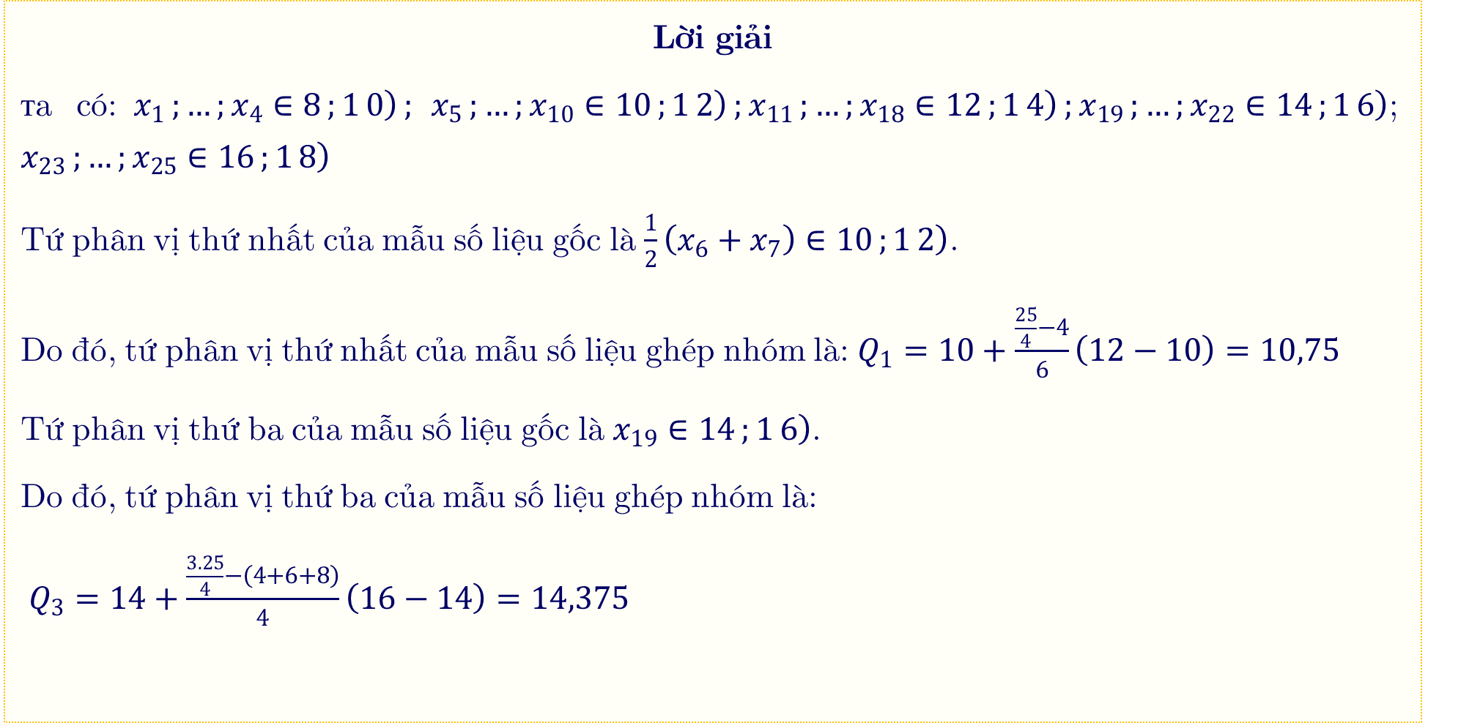
⬩Bài 3:
Lời giải
тa сó: $x_{1};{…}{;{x}}_{4}∈\left.8;{1}0\right);{ }x_{5};{…}{;{x}}_{10}∈\left.10;{1}2\right){;{x}}_{11};{…}{;{x}}_{18}∈\left.12;{1}4\right){;{x}}_{19};{…}{;{x}}_{22}∈\left.14;{1}6\right)$; $x_{23};{…}{;{x}}_{25}∈\left.16;{1}8\right)$
Tứ phân vị thứ nhất của mẫu số liệu gốc là $\frac{1}{2}\left(x_{6}+x_{7}\right)∈\left.10;{1}2\right)$.
Do đó, tứ phân vị thứ nhất của mẫu số liệu ghép nhóm là: $Q_{1}=10+\frac{\frac{25}{4}−4}{6}\left(12−10\right)=10,75$
Tứ phân vị thứ ba của mẫu số liệu gốc là $x_{19}∈\left.14;{1}6\right)$.
Do đó, tứ phân vị thứ ba của mẫu số liệu ghép nhóm là:
$Q_{3}=14+\frac{\frac{3.25}{4}−\left(4+6+8\right)}{4}\left(16−14\right)=14,375$

Slide 16
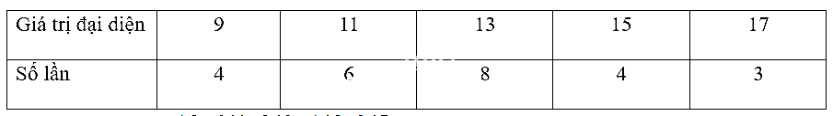

⬩Bài 3:
Lời giải
Khoảng tứ phân vị của mẫu số liệu ghép nhóm là: $Δ_{Q}=Q_{3}−Q_{1}=3,63$
c) Chọn A
Số trung bình: $\overline{x}=\frac{4.9+6.11+8.13+4.15+3.17}{25}=12,68$
Độ lệch chuẩn: $σ=\sqrt{\frac{4.9^{2}+6.11^{2}+8.13^{2}+4.15^{2}+3.17^{2}}{25}−12,68^{2}}≈5,98$

Slide 17
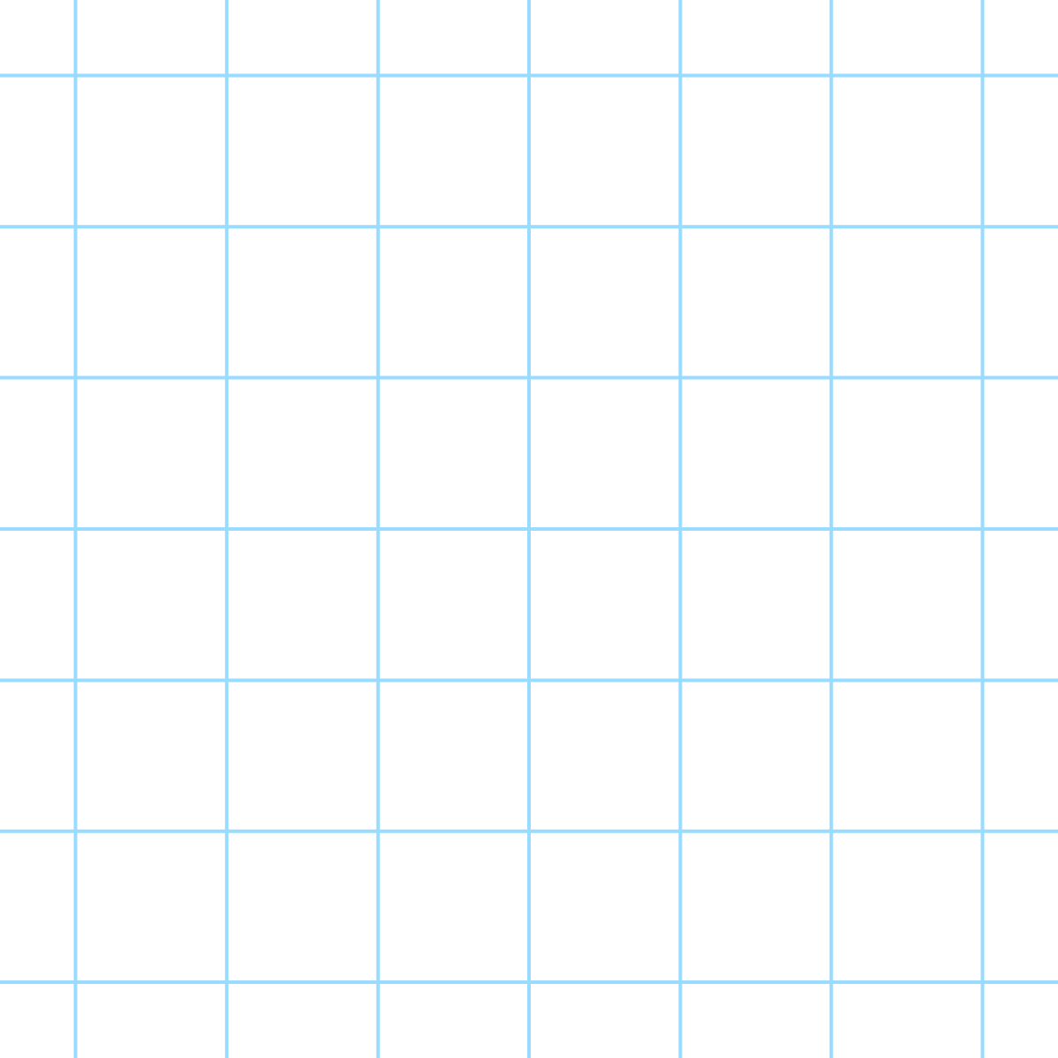

HƯỚNG DẪN VỀ NHÀ
01
Ôn lại các kiến thức đã học trong bài
02
Hoàn thành các bài tập trong tiết 1:
Chuẩn bị bài cho tiết học tiếp theo
03

Slide 18
)
)
)
)
)
)
)
Thank You
)
Thank You
)
Tài liệu được chia sẻ bởi Website VnTeach.Com
https://www.vnteach.com
)
)
)
)
)
)
)
)
)

